Slide 1


Název školy | ZŠ Zlonice, okres Kladno
Adresa školy | Komenského 305, Zlonice
Číslo projektu | CZ.1.07/1.4.00/21.3655, Moderní škola
Číslo materiálu v sadě | VY_12_INOVACE_s1_20
Předmět | Český jazyk
Téma (název prezentace) | Jak dobře znáš česká přísloví a rčení 2.
Autor | Mgr. Světlana Kopecká
Metodický popis (anotace) | Čtení s porozuměním, rozšiřování slovní zásoby. Pro 3 – 5 ročník ZŠ. Žáci se seznamují se známými i méně známými příslovími, odhalují jejich smysl a podstatu, odhadují, jak přísloví mohla vzniknout. Pozorným čtením odhadují správný a výstižný smysl přísloví. Práce probíhá nejdříve pomocí kvízu, který si děti mohou později kontrolovat interaktivním doplňováním, které zároveň slouží k zapamatování nových slov a k podnícení diskuze nad jednotlivými příslovími.

Slide 2
Stránky 1, 2:
Úvodní stránka, anotace
Popis prezentace
Přechody a animace fungují na klikání myší.
Stránky 3,4:
Psané pokyny pro děti a návod k samostatné práci.
Přechody a animace fungují na klikání myší.
Stránky 5 - 14:
Kvíz – děti vybírají ze tří možností a zapisují si – samostatná práce
10 přísloví
Přechody a animace fungují automaticky – děti mají dostatek času na přečtení i zapisování – tato část trvá 5 minut
Stránky 16 – 25:
Stránky fungují na klikání myší – interaktivní procvičování a kontrola samostatné práce – okamžitá kontrola patřičnou animací
Tuto část je také možné využít samostatně, bez předešlého kvízu, pro společnou práci na interaktivní tabuli nebo na PC
Stránka 26:
Použité zdroje

Slide 3
Vezmi tužku,
papír a vyzkoušej,
jak rozumíš dalším pořekadlům.

Slide 4
Na papír zapiš pod sebe čísla od jedné do patnácti.
Vždy si pečlivě přečti přísloví a nabízené možnosti.
Pokus se vybrat tu odpověď, která dané přísloví nejvíc vystihuje.
Potom ke každému číslu postupně zapisuj písmeno A, B nebo C. Podle toho, jakou možnost jsi vybral/a.

Slide 5

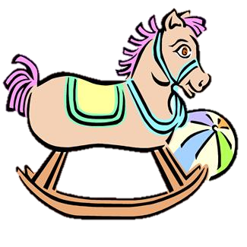
Darovanému koni
na zuby nehleď.
1
A
Koni se nemá koukat na zuby, aby nás nepokousal.
B
Když dostaneš nějaký dárek, tak jím neopovrhuj.
C
Když nám někdo daruje koně, nemáme mu koukat na zuby, bylo by to neuctivé.

Slide 6

Dobré slovo i železná
vrata otvírá.
2
A
V pohádkách existují kouzla na otevírání všech dveří k pokladům.
B
Na každý zámek by měl být správný klíč.
C
Pokud s někým mluvím slušně, většinou mi vyhoví.

Slide 7

Chodí kolem horké kaše.
3
A
Někoho dráždí, provokuje, nedá mu pokoj.
B
Dlouho mu trvá, než začne mluvit o problému.
C
Jde o název dětské hry.

Slide 8
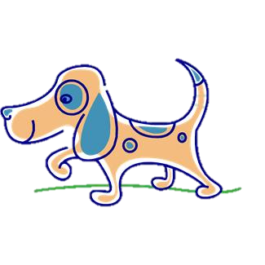
Kdo chce psa bít,
hůl si vždy najde.
4
A
Kdo chce psa bít, dělá to holí, protože jinak je to nebezpečné, hlavně u velkých psů.
B
Když někdo chce zbít psa, vždy by to měl dělat jenom holí.
C
Když chce někdo někomu uškodit, tak si vždy najde nějaký způsob.

Slide 9

Jeden o voze,
druhý o koze.
5
A
Znamená to, že spolu dva lidé stačí probrat hodně témat při hovoru.
B
Nerozumí si spolu, protože každý mluví o něčem jiném.
C
To se říká, když spolu vede rozhovor hodně lidí.

Slide 10

Kdo seje vítr, sklízí bouři.
6
A
Když je někdo na někoho zlý, většinou se mu to vrátí.
B
Kdo hodně nadává a zlobí se, přivolává špatné počasí.
C
Když na jaře fouká hodně vítr, budou v létě silné bouře.

Slide 11
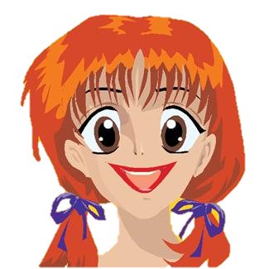
Někdo rád holky,
jinej zas vdolky.
7
A
Jinými slovy řečeno, že každý má rád něco jiného .
B
Všechny holky mají rády, když jsou kluci na sladký.
C
Někdo rád chodí s holkama a jinej se raději láduje vdolkama.

Slide 12

Nesuď knihu podle obalu.
8
A
Soudce u soudu nesmí soudit jenom podle knih, ale i podle svého rozumu.
B
Podle obalu se dá vždy soudit, o čem bude v knize psáno.
C
Nedej se ovlivnit prvním dojmem.

Slide 13
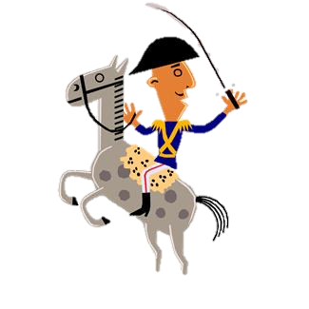
Po bitvě je každý generál.
9
A
Když je po bitvě, rozdává generál vysoká vyznamenání.
B
Když je po všem, tak každý dává rady, jak se co mělo udělat.
C
Když někdo něco dokáže, myslí si, že by mohl velet ostatním.

Slide 14
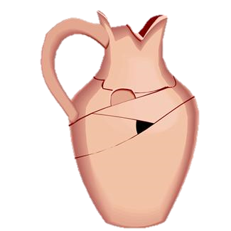
Práce kvapná, málo platná.
10
A
Když je práce kvapná, pak je málo plátna.
B
Když někdo něco dělá kvapně, dostane za to méně zaplaceno.
C
Když se něco dělá ukvapeně, často je to na škodu.

Slide 15
Kontrolujte svou práci

Slide 16




Darovanému koni
na zuby nehleď.
1
A
Koni se nemá koukat na zuby, aby nás nepokousal.
B
Když dostaneš nějaký dárek, tak jím neopovrhuj.
C
Když nám někdo daruje koně, nemáme mu koukat na zuby, bylo by to neuctivé.

Slide 17

Dobré slovo i železná
vrata otvírá.
2
A
V pohádkách existují kouzla na otevírání všech dveří k pokladům.
B
Na každý zámek by měl být správný klíč.
C
Pokud s někým mluvím slušně, většinou mi vyhoví.

Slide 18


Chodí kolem horké kaše.
3
A
Někoho dráždí, provokuje, nedá mu pokoj.
B
Dlouho mu trvá, než začne mluvit o problému.
C
Jde o název dětské hry.

Slide 19

Kdo chce psa bít,
hůl si vždy najde.
4
A
Kdo chce psa bít, dělá to holí, protože jinak je to nebezpečné, hlavně u velkých psů.
B
Když někdo chce zbít psa, vždy by to měl dělat jenom holí.
C
Když chce někdo někomu uškodit, tak si vždy najde nějaký způsob.

Slide 20

Jeden o voze,
druhý o koze.
5
A
Znamená to, že spolu dva lidé stačí probrat hodně témat při hovoru.
B
Nerozumí si spolu, protože každý mluví o něčem jiném.
C
To se říká, když spolu vede rozhovor hodně lidí.

Slide 21


Kdo seje vítr, sklízí bouři.
6
A
Když je někdo na někoho zlý, většinou se mu to vrátí.
B
Kdo hodně nadává a zlobí se, přivolává špatné počasí.
C
Když na jaře fouká hodně vítr, budou v létě silné bouře.

Slide 22

Někdo rád holky,
jinej zas vdolky.
7
A
Jinými slovy řečeno, že každý má rád něco jiného .
B
Všechny holky mají rády, když jsou kluci na sladký.
C
Někdo rád chodí s holkama a jinej se raději láduje vdolkama.

Slide 23

Nesuď knihu podle obalu.
8
A
Soudce u soudu nesmí soudit jenom podle knih, ale i podle svého rozumu.
B
Podle obalu se dá vždy soudit, o čem bude v knize psáno.
C
Nedej se ovlivnit prvním dojmem.

Slide 24

Po bitvě je každý generál.
9
A
Když je po bitvě, rozdává generál vysoká vyznamenání.
B
Když je po všem, tak každý dává rady, jak se co mělo udělat.
C
Když někdo něco dokáže, myslí si, že by mohl velet ostatním.

Slide 25

Práce kvapná, málo platná.
10
A
Když je práce kvapná, pak je málo plátna.
B
Když někdo něco dělá kvapně, dostane za to méně zaplaceno.
C
Když se něco dělá ukvapeně, často je to na škodu.

Slide 26

Ahoj na příští schůzce s příslovími.

Slide 27
Použité zdroje:
Všechny obrázky čerpány z http://office.microsoft.com

